Slide 1
Как выглядит агрессия в младшем школьном возрасте и что делать с ее проявлениями?
ВОПРОСЫ для обсуждения:
- почему возникает агрессия?
что хочет сказать нам ребенок при помощи агрессии?
как реагировать на агрессивное поведение ребенка?
каким образом можно предотвратить агрессию ?
как научить ребенка выходить из состояния агрессии?
Е.В. Усольцева
педагог-психолог, учитель-дефектолог
МБОУ «Мамонтовская СОШ»

Slide 2
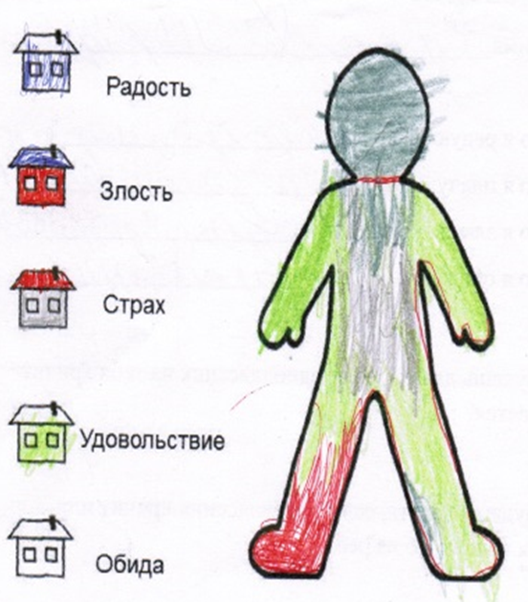
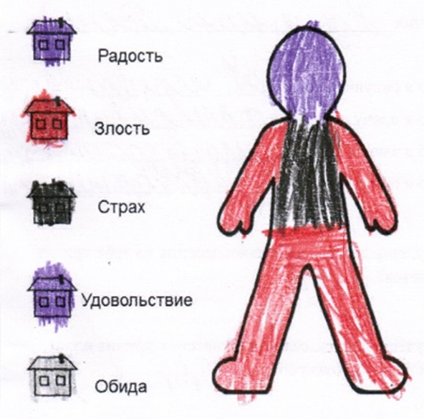
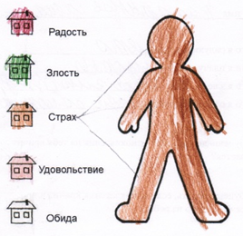
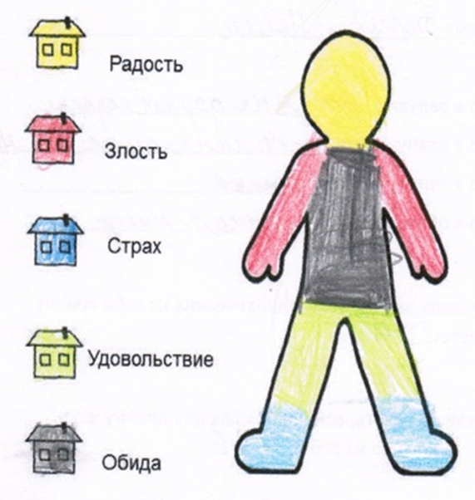
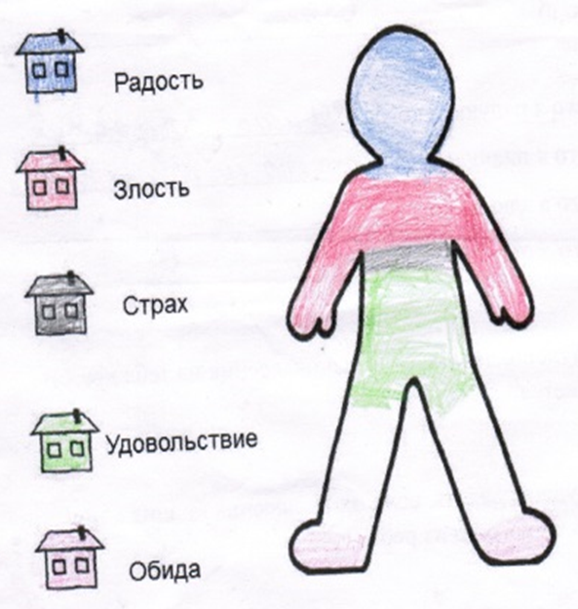
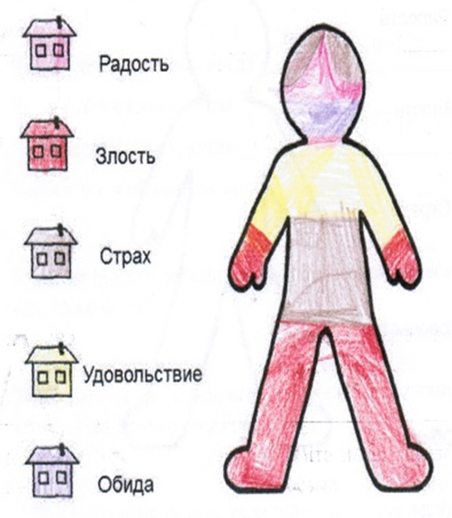
КАКАЯ АГРЕССИЯ АГРЕССИЕЙ НЕ ЯВЛЯЕТСЯ С ЧЕМ НАДО, А С ЧЕМ НЕ НАДО БОРОТЬСЯ
Агрессия*-
отдельные действия, способы выражения гнева, протеста
Агрессивность-
относительно устойчивое свойство, готовность к агрессии/насилию или склон­ность воспринимать и интерпретировать поведение другого как враждебное
Агрессивное поведение -
набор привычных и постоянных действий
*«agressio» - (aggression) происходит от слова adgradi (где ad— на, gradus— шаг) «двигаться на», наступать, нападение.

Slide 3
КАКАЯ АГРЕССИЯ АГРЕССИЕЙ НЕ ЯВЛЯЕТСЯ С ЧЕМ НАДО, А С ЧЕМ НЕ НАДО БОРОТЬСЯ
Агрессия*-
отдельные действия, способы выражения гнева, протеста
Агрессивность-
относительно устойчивое свойство, готовность к агрессии/насилию или склон­ность воспринимать и интерпретировать поведение другого как враждебное
Агрессивное поведение -
набор привычных и постоянных действий
*«agressio» - (aggression) происходит от слова adgradi (где ad— на, gradus— шаг) «двигаться на», наступать, нападение.
Частота агрессивных проявлений
Степень (уровень) агрессивных проявлений
Связь агрессивных проявлений с ситуацией

Slide 4
Ситуации-провокаторы гнева
1.Злят, лезут, достают, бесят
2.Учебные затруднения
3.Дразнят, придумывают прозвища
4.Отметка
Разное: проигрыш, поступают нечестно, обманывают, не сдерживают обещания, говорят за моей спиной, меня не слышат, на меня обижаются, не дружат, берут вещи, не хотят помогать.

Slide 5
Реакции на физическую и словесную агрессию

Slide 6
Что делать?
Останавливать агрессивные проявления:
«Ты ведешь себя агрессивно. Ты злишься?»
Уточнять мотивы такого поведения:
«Ты хочешь кого-то обидеть? показать свою силу? Зачем ты это делаешь?»
Выразить свое отношение к происходящему:
«Мне не нравится, когда дети ведут себя агрессивно»
Выяснить, что нужно ребенку, чтобы он изменил свое поведение:
«Что нужно сделать, чтобы ты перестал драться/толкаться/кидаться вещами?..»
Выразить понимание, переключить на другие действия:
«Я понимаю, что тебе обидно/ты злишься…, но мне сейчас нужна твоя помощь: сделай, пожалуйста, … ».
Обучать навыкам саморегуляции и поведения в конфликтных ситуациях.
Важно оградить детей от агрессивного видеоконтента

Slide 7
Критерии агрессивности ребенка (Лаврентьева Г.П., Титаренко Т.М., 1992)
1. Временами ведет себя так, точно в него вселился злой дух.
2. Он не может промолчать, когда чем-то недоволен.
3. Когда кто-то причиняет ему зло, обязательно старается отплатить тем же.
4. Иногда ему без всякой причины хочется выругаться.
5. Бывает, что он с удовольствием ломает игрушки, разбивает, потрошит.
6. Иногда он так настаивает на чем-то, что вы теряете терпение.
7. Он не прочь подразнить животных.
8. Переспорить его трудно.
9. Очень сердится, когда ему кажется, что кто-то над ним подшучивает.
10. Иногда у него вспыхивает желание сделать что-то назло.
11. В ответ на обычные распоряжения стремится сделать все наоборот.
12. Часто не по возрасту ворчлив.
13. Воспринимает себя как самостоятельного и решительного.
14. Любит быть первым, командовать, подчинять себе других.
15. Неудачи вызывают сильное раздражение, желание найти виноватых.
16. Легко ссорится, вступает в драку.
17. Старается общаться с младшими и физически более слабыми.
18. Часто бывает мрачным и раздражительным.
19. Не считается со сверстниками, не уступает, не делится.
20. Уверен, что любое задание выполнит лучше всех.
Высокий уровень агрессивности- 15-20 б.
Средний уровень агрессивности- 7-14 б.
Низкий уровень агрессивности – 1-6 б.

Slide 8
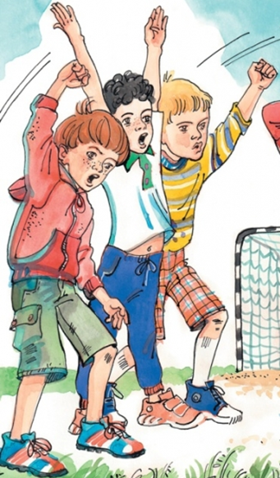
Поведенческие расстройства
1.Проявляет необычно частые или тяжелые вспышки гнева
для своего возраста.
2.Часто спорит со взрослыми.
3.Часто активно отказывается выполнять требования или
нарушает их правила.
4.Намеренно делает вещи, которые досаждают другим.
5.Часто обвиняет других в своих ошибках или поведении.
6. Часто обидчив или ему легко досадить.
7. Часто сердится или негодует.
8. Часто злобен или мстителен.
9. Часто обманывает или нарушает обещания для получения
выгоды или уклонения от обязательств.
10. Часто затевает драки (не относятся драки с сиблингами).
11.Использует оружие, которое способно причинить
серьезный физический вред другим людям (клюшку,
кирпич, разбитую бутылку, нож).
12.Проявляет физическую жестокость по отношению к
людям или животным (связывает, наносит порезы, ожоги).
13.Преднамеренно разрушает чужую собственность,
проникает в чужие дома/автомобили, разводит огонь с
намерением причинить серьезный ущерб.
14.Совершает преступления на виду у жертвы (выхватывает
вещи, отбирает деньги, телефон.
15.Нарушает половую неприкосновенность.

Slide 9
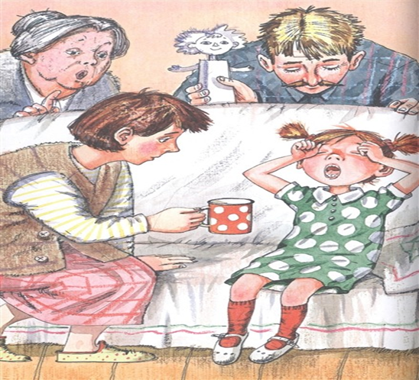
Агрессивно-обидчивый и истощаемый ребенок
Грамотно выстраивайте систему ограничений, используя игровые ситуации с правилами
Стимулируйте умение признавать собственные ошибки, учите их не перекладывать свою вину на других
Развивайте чувство сопереживания, сочувствия к сверстникам, взрослым и животным
Двигательно-расторможенные дети
Дети, воспитывающиеся в семье по типу «кумира семьи» или в атмосфере вседозволенности

Slide 10
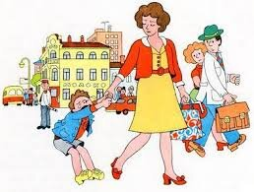
Гиперактивно-агрессивный ребенок
Помогите ребенку разрядить психическое напряжение
Стремитесь избегать ситуаций перенапряжения или предупредить возникновение чрезмерного утомления
Недостатки в воспитании
Трудностями обучения
Особенности созревания нервной системы и организма
Повышенная чувствительность, раздражительность, ранимость могут провоцировать агрессивное поведение.

Slide 11
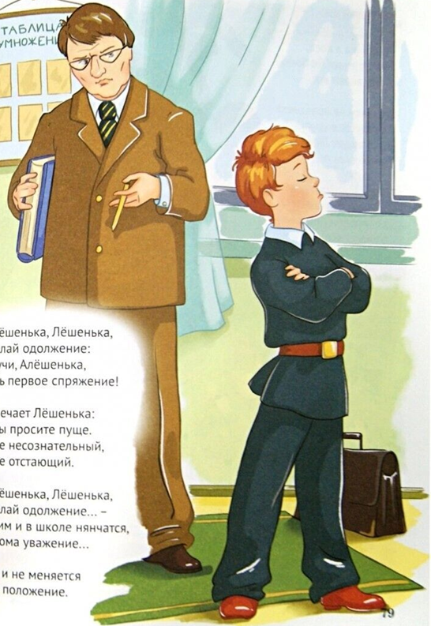
Агрессивный ребенок с оппозиционно-вызывающим поведением
Попытайтесь решать проблемы вместе, в сотрудничестве с ребенком, но не за него
Стимулируйте ответственное поведение
Учите не перекладывать свою вину на других
Проявления «кризиса развития»
Недостатки воспитания: потеря авторитета
Ребенок отстаивает свои права, забывая об обязанностях
Не приучен к самоорганизации и переносит на вас собственное настроение и проблемы, перекладывает ответственность за свое поведение

Slide 12
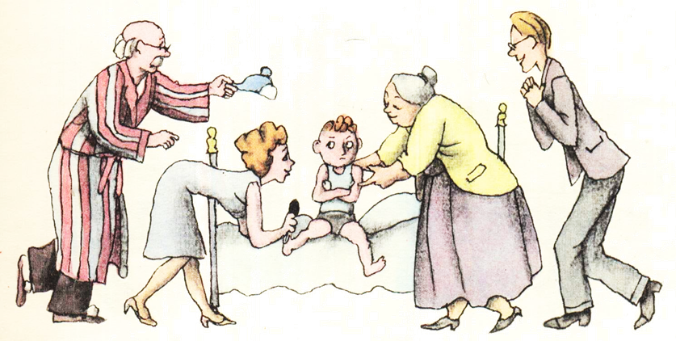
Агрессивно-боязливый ребенок
Пересмотрите свои реакции в различных стрессовых (значимых) ситуациях, проработайте свое отношение к миру
Работайте со страхами, учите понимать эту эмоцию, признавать ее и отслеживать проявление
Моделируйте, создавайте опасную ситуацию и вместе с ребенком ищите способы ее преодоления
Враждебность, подозрительность могут быть средством защиты ребенка от мнимой угрозы, «нападения».
Личностные особенности семейного окружения
Авторитарный стиль воспитания
Завышенный уровень ожидания родителей и его несоответствие возможностям ребенка

Slide 13
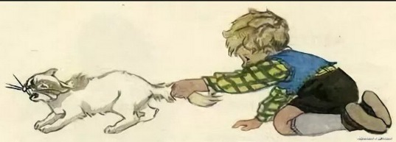
Агрессивно-бесчувственный ребенок
Стимулируйте гуманные чувства: жалейте, ухаживайте за больными, за животными
Развивайте эмоциональный интеллект, учите различать эмоции, обращайте внимание на эмоц. состояние другого человека и стимулируйте желание помочь.
Приучайте нести ответственность «отрабатывать» свое агрессивное поведение («А теперь, иди, извинись», «пожми руку» и т.п.).
Неблагоприятные условия семейного воспитания
Нарушения психо-эмоционального развития ребенка
Черты эмоциональной холодности, черствости, повышенной эмоциональной возбудимости у родителей или близких ребенка
Раздражается или равнодушен, толкается, дерется, говорит обидные слова, грубо обращается с животными. При этом он с трудом понимает (не понимает), что чувствует другой (что обиженному плохо или больно)

